Slide 1
DESARROLLO WEB EN ENTORNO CLIENTE
CAPÍTULO 3:
Utilización de los objetos predefinidos de JavaScript

Slide 2
Objetos nativos de JavaScript
JavaScript proporciona una serie de objetos definidos nativamente que no dependen del navegador.
Para crear un objeto se utiliza la palabra clave new. Ejemplo:
var mi_objeto = new Object();

Slide 3
Objetos nativos de JavaScript
En JavaScript se accede a las propiedades y a los métodos de los objetos mediante el operador punto (“.”):
mi_objeto.nombre_propiedad;
mi_objeto.nombre_función([parámetros]);

Slide 4
Objetos nativos de JavaScript
Los objetos de JavaScript se ordenan de modo jerárquico.
screen
navigator
window
Array
Boolean
Date
Function
Math
Number
RegExp
String
document
frame
history
location
anchor
applet
area
form
image
layer
link
button
checkbox
fileupload
hidden
option
password
radio
reset
select
submit
text
textarea

Slide 5
Objetos nativos de JavaScript
El objeto Date:
Permite realizar controles relacionados con el tiempo en las aplicaciones web.
Cuenta con una serie de métodos divididos en tres subconjuntos:
Métodos de lectura.
Métodos de escritura.
Métodos de conversión.

Slide 6
Objetos nativos de JavaScript
El objeto Date – Métodos:
Métodos
getDate() | getTime() | getUTCMonth() | setMonth() | setUTCMonth()
getDay() | getTimezoneOffset() | getUTCSeconds() | setSeconds() | setUTCSeconds()
getFullYear() | getUTCDate() | parse() | setTime() | toDateString()
getHours() | getUTCDay() | setDate() | setUTCDate() | toLocaleDateString()
getMilliseconds() | getUTCFullYear() | setFullYear() | setUTCFullYear() | toLocaleTimeString()
getMinutes() | getUTCHours() | setHours() | setUTCHours() | toLocaleString()
getMonth() | getUTCMilliseconds() | setMilliseconds() | setUTCMilliseconds() | toTimeString()
getSeconds() | getUTCMinutes() | setMinutes() | setUTCMinutes() | toUTCString()

Slide 7
Objetos nativos de JavaScript
El objeto Math:
Permite realizar operaciones matemáticas complejas en JavaScript.

Slide 8
Objetos nativos de JavaScript
El objeto Math – Métodos y propiedades:
Propiedades
E
LN2
LN10
LOG2E
LOG10E
PI
SQRT1_2
SQRT2
Métodos
abs() | exp() | random()
acos() | floor() | round()
asin() | log() | sin()
atan() | max() | sqrt()
ceil() | min() | tan()
cos() | pow()

Slide 9
Objetos nativos de JavaScript
El objeto Number:
Permite realizar tareas relacionadas con tipos de datos numéricos.

Slide 10
Objetos nativos de JavaScript
El objeto Number – Métodos y propiedades:
Métodos
toExponential()
toFixed()
toPrecision()
Propiedades
MAX_VALUE
MIN_VALUE
NaN
NEGATIVE_INFINITY
POSITIVE_INFINITY

Slide 11
Objetos nativos de JavaScript
El objeto String:
Permite manipular las cadenas de texto.

Slide 12
Objetos nativos de JavaScript
El objeto String – Métodos y propiedades:
Métodos
anchor() | fixed() | link() | strike()
big() | fontcolor() | match() | sub()
blink() | fontsize() | replace() | substr()
bold() | fromCharCode() | search() | substring()
charAt() | indexOf() | slice() | sup()
charCodeAt() | italics() | small() | toLowerCase()
concat() | lastIndexOf() | split() | toUpperCase()
Propiedades
Lenght

Slide 13
Interacción de los objetos con el navegador
Además de los objetos presentados anteriormente, existe otro tipo de objetos que permiten manipular diferentes características del navegador en sí mismo.

Slide 14
Interacción de los objetos con el navegador
El objeto Navigator:
Permite identificar las características de la plataforma sobre la cual se ejecuta la aplicación web. Ejemplo:
Tipo de navegador.
Versión del navegador.
Sistema operativo.

Slide 15
Interacción de los objetos con el navegador
El objeto Navigator – Métodos y propiedades:
Métodos
javaEnable()
Propiedades
appCodeName
appName
appVersión
cookieEnable
platform
userAgent

Slide 16
Interacción de los objetos con el navegador
El objeto Screen:
Corresponde a la pantalla utilizada por el usuario.
Todas sus propiedades son solamente de lectura.

Slide 17
Interacción de los objetos con el navegador
El objeto Screen – Propiedades:
Propiedades
availHeight
availWidth
colorDepth
height
pixelDepth
width

Slide 18
Interacción de los objetos con el navegador
El objeto Window:
Se considera el objeto más importante de JavaScript.
Permite gestionar las ventanas del navegador.
Es un objeto implícito, con lo cual no es necesario nombrarlo para acceder a los objetos que se encuentran debajo de su nivel de jerarquía.

Slide 19
Interacción de los objetos con el navegador
El objeto Window – Métodos y propiedades:
Métodos
alert() | forward() | setinterval()
back() | home() | setTimeOut()
blur() | moveTo() | scrollBy()
close() | open() | scrollTo()
confirm() | print() | stop()
find() | prompt() | setinterval()
focus() | resizeTo() | setTimeOut()
Propiedades
closed | location | pageYoffset
defaultStatus | locationbar | parent
document | menubar | personalbar
frames | name | scrollbars
history | opener | self
innerHeight | outerHeight | status
innerWidth | outerWidth | toolbar
length | pageXoffset | top

Slide 20
Interacción de los objetos con el navegador
El objeto Document:
Se refiere a los documentos que se cargan en la ventana del navegador.
Permite manipular las propiedades y el contenido de los principales elementos de las páginas web.
Cuenta con una serie de sub-objetos como los vínculos, puntos de anclaje, imágenes o formularios.

Slide 21
Interacción de los objetos con el navegador
El objeto Document – Métodos y propiedades:
Métodos
captureEvents() | open()
close() | releaseEvents()
getSelection() | routeEvents()
handleEvent() | write()
home() | writeln()
Propiedades
alinkColor | fgColor | plugins
anchors | forms | referrer
applets | images | title
bgColor | lastModified | URL
cookie | layers | vlinkColor
domain | linkColor
embeds | links

Slide 22
Interacción de los objetos con el navegador
El objeto History:
Almacena las referencias de las páginas web visitadas.
Las referencias se guardan en una lista utilizada principalmente para desplazarse entre dichas páginas web.
No es posible acceder a los nombres de las URL, ya que es información privada.

Slide 23
Interacción de los objetos con el navegador
El objeto History – Métodos y propiedades:
Métodos
back()
forward()
go()
Propiedades
current
length
next
previous

Slide 24
Interacción de los objetos con el navegador
El objeto Location:
Corresponde a la URL de la página web en uso.
Su principal función es la de consultar las diferentes partes que forman una URL como por ejemplo:
El dominio.
El protocolo.
El puerto.

Slide 25
Interacción de los objetos con el navegador
El objeto Location – Métodos y propiedades:
Métodos
assign()
reload()
replace()
Propiedades
hash
host
hostname
href
pathname
port
protocol
search

Slide 26
Generación de elementos HTML desde código
Uno de los principales objetivos de JavaScript es convertir un documento HTML estático en una aplicación web dinámica.
Por ejemplo, es posible ejecutar instrucciones que crean nuevas ventanas con contenido propio, en lugar de mostrar dicho contenido en la ventana activa.

Slide 27
Generación de elementos HTML desde código
Con JavaScript es posible manipular los objetos que representan el contenido de una página web con el fin de crear documentos dinámicos.
Por ejemplo, es posible definir el título de una página web basándose en el SO utilizado:
<script type="text/javascript">
var SO = navigator.platform;
document.write("<h1>Documento abierto con: " + SO
+ "</h1>");
</script>

Slide 28
Generación de elementos HTML desde código
Otro ejemplo es crear documentos en ventanas emergentes:
<script type="text/javascript">
var texto = prompt("Ingresa un título para la nueva ventana: ");
var ventanaNueva = window.open();
ventanaNueva.document.write("<h1>" + texto
+ "</h1>");
</script>

Slide 29
Generación de elementos HTML desde código
La generación de código HTML a partir de JavaScript no se limita sólo a la creación de texto como en los ejemplos anteriores. Es posible crear y manipular todo tipo de objetos:
<script type="text/javascript">
document.write("<form name=\"cambiacolor\">");
document.write("<b>Selecciona un color para el fondo de página:</b><br>");
document.write("<select name=\"color\">");
document.write("<option value=\"red\">Rojo</option>");
document.write("<option value=\"blue\">Azul</option>");
document.write("<option value=\"yellow\">Amarillo</option>");
document.write("<option value=\"green\">Verde</option>");
document.write("</select>");
document.write("<input type=\"button\” value=\"Modifica el color\"
onclick=\"document.bgColor=document.cambiacolor.color.value\">");
document.write("</form>");
</script>

Slide 30
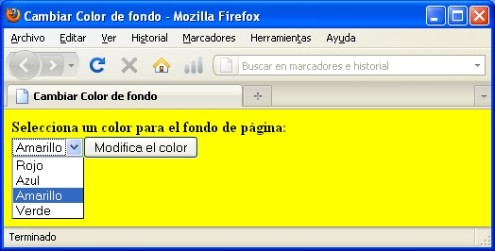
Generación de elementos HTML desde código
A partir del script anterior se obtiene la siguiente página web dinámica:

Slide 31
Aplicaciones prácticas de los marcos
Es posible dividir la ventana de una aplicación web en dos o más partes independientes.
Con JavaScript se puede interactuar entre estos sectores independientes.
Dichos sectores se denominan marcos.

Slide 32
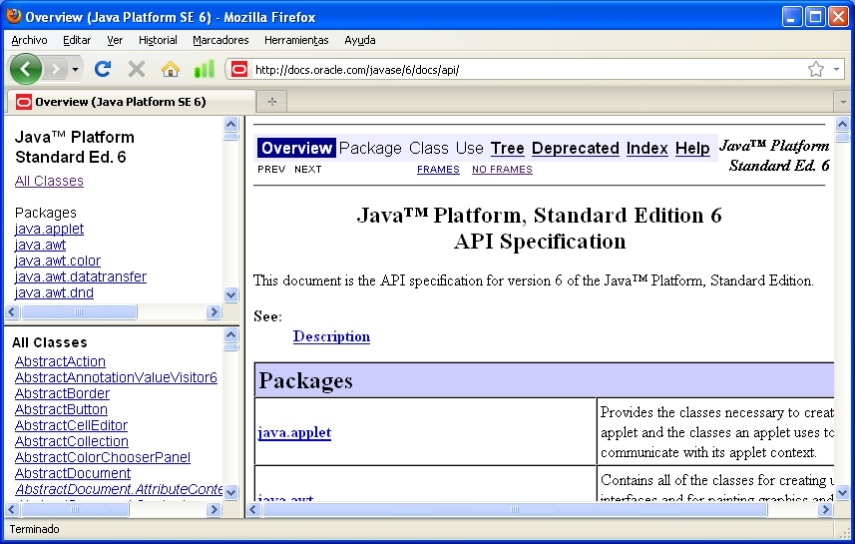
Aplicaciones prácticas de los marcos
Algunas páginas web presentan una estructura en la cual una parte permanece fija mientras que otra va cambiando.
Por ejemplo la página de la API de Java:

Slide 33
Aplicaciones prácticas de los marcos
Los marcos se definen utilizando HTML mediante estas etiquetas:
<frameset>.
<frame>.

Slide 34
Aplicaciones prácticas de los marcos
Atributos de la etiqueta <frame>:
Atributos
frameborder
marginheight
marginwidth
name
noresize
scrolling
src

Slide 35
Aplicaciones prácticas de los marcos
JavaScript permite manipular los marcos mediante las propiedades frames, parent y top del objeto window.
Por ejemplo, se define un documento HTML con dos marcos:
<html><head><title>Ejemplos de control de marcos</title></head>
<frameset cols="50%,50%">
<frame src="Marco1.html" name="Marco1" noresize>
<frame src="Marco2.html" name="Marco2" noresize>
</frameset>
<body></body>
</html>

Slide 36
Aplicaciones prácticas de los marcos
El primer marco (Marco1) contiene la página Marco1.html:
<html><body>
<form name="form1">
<select name="color">
<option value="green">Verde
<option value="blue">Azul
</select><br><br>
<select name="marcos">
<option value="0">Izquierda
<option value="1">Derecha
</select>
</form>
</body></html>

Slide 37
Aplicaciones prácticas de los marcos
El segundo marco (Marco2) contiene la página Marco2.html:
<html><body><form>
<input type="Button" value="Cambiar Color" onclick="
campoColor = parent.Marco1.document.form1.color
if(campoColor.selectedIndex==0){colorin = 'green’:}
else{colorin = 'blue’;}
campoFrame = parent.Marco1.document.form1.marcos
if(campoFrame.selectedIndex==0){
window.parent.Marco1.document.bgColor = colorin
}else{
window.parent.Marco2.document.bgColor = colorin
}">
</form></body></html>

Slide 38
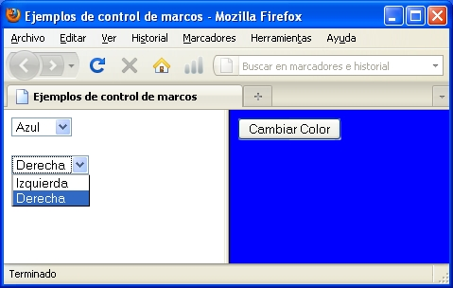
Aplicaciones prácticas de los marcos
El resultado se puede ver en esta imagen:

Slide 39
Gestión de las ventanas
JavaScript permite gestionar diferentes aspectos relacionados con las ventanas como por ejemplo abrir nuevas ventanas al presionar un botón.
Cada una de estas ventanas tiene un tamaño, posición y estilo diferente.
Estas ventanas emergentes suelen tener un contenido dinámico.

Slide 40
Gestión de las ventanas
Abrir y cerrar nuevas ventanas:
Es una operación muy común en las páginas web.
En algunas ocasiones se abren sin que el usuario haga algo.
HTML permite abrir nuevas ventanas pero no permite ningún control posterior sobre ellas.

Slide 41
Gestión de las ventanas
Abrir y cerrar nuevas ventanas:
Con JavaScript es posible abrir una ventana vacía mediante el método open():
nuevaVentana = window.open();
De este modo la variable llamada nuevaVentana contendrá una referencia a la ventana creada.

Slide 42
Gestión de las ventanas
Abrir y cerrar nuevas ventanas:
El método open()cuenta con tres parámetros:
URL.
Nombre de la ventana.
Colección de atributos que definen la apariencia de la ventana.
Ejemplo:
nuevaVentana = window.open(“http://www.misitioWeb.com/ads”, “Publicidad”, “height=100, widht=100”);

Slide 43
Gestión de las ventanas
Un ejemplo completo:
<html><head></head><body>
<h1> Ejemplo de Apariencia de una Ventana</h1>
<br><input type="Button" value="Abre una Ventana" onclick=”
myWindow1=window.open('', 'Nueva Ventana', 'width=300, height=200');
myWindow1.document.write('<html>');
myWindow1.document.write('<head>');
myWindow1.document.write('<title>Ventana Test</title>');
myWindow1.document.write('</head>');
myWindow1.document.write('<body>');
myWindow1.document.writeln('Se usan las propiedades: ');
myWindow1.document.write('<li>height=200</li> <li>width=300</li>');
myWindow1.document.write('</body>');
myWindow1.document.write('</html>');"/>
</body></html>

Slide 44
Gestión de las ventanas
Para cerrar una ventana se puede invocar el método close():
myWindow1.document.write('<input type=button value=Cerrar onClick=window.close()>');

Slide 45
Gestión de las ventanas
Apariencia de las ventanas:
La ventanas cuentan con propiedades que permiten decidir su tamaño, ubicación o los elementos que contendrá.
Propiedades
directories | scrollbars
height | status
menubar | toolbar
resizable | width

Slide 46
Gestión de las ventanas
Comunicación entre ventanas:
Desde una ventana se pueden abrir o cerrar nuevas ventanas.
La primera se denomina ventana principal, mientras que las segundas se denominan ventanas secundarias.
Desde la ventana principal se puede acceder a las ventanas secundarias.

Slide 47
Gestión de las ventanas
Comunicación entre ventanas:
En el siguiente ejemplo se muestra cómo acceder a una ventana secundaria:
<html><head></head><body>
<script>
var ventanaSecundaria = window.open("", "ventanaSec”, "width=500,
height=500");
</script>
<center><h1> Comunicaci&oacute;n entre ventanas </h1><br>
<form name=formulario>
<input type=text name=url size=50 value="http://www.">
<input type=button value="Mostrar URL en ventana secundaria"
onclick="ventanaSecundaria.location = document.formulario.url.value;">
</form></center></body></html>

